Slide 1
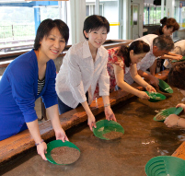
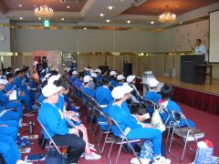
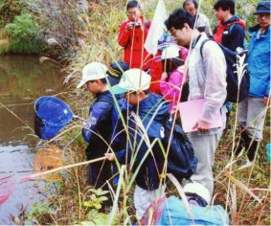
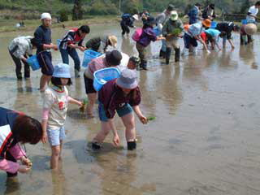
佐渡のふるさと生活体験４日間【新潟県】
出発地：各地
日次 | 行 程 | 宿泊
1 | 各地＝＝新潟港～～（フェリー/昼食/1時間30分）～～両津港＝＝（45～50分）＝＝西三川ゴールドパーク 砂金採り体験＝＝（10～15分）＝＝ふれあいハウス潮津の里泊 | 新潟県 佐渡 ふれあいハウス 潮津の里
2 | 宿泊地＝＝トキの森公園＝＝（8～10分）＝＝トキ交流館（トキに関する講話）＝＝生椿（はえつばき） 地区自然体験・・・入村式・・・農作業体験＝＝＝佐渡ヶ島民泊又は民宿泊 | 新潟県 佐渡民泊 又は 民宿
3 | 宿泊地＝＝佐渡島漁業体験＝＝（昼食）＝＝佐渡島暮らし体験プログラム＝＝佐渡島民泊 又は民宿泊 | 新潟県 佐渡民泊 又は 民宿
4 | 宿泊地・・・離村式＝＝史跡佐渡金山＝＝（50分）＝＝両津港～～（フェリー/1時間5分）～～新潟港＝＝ ＝＝各地
東北ルートマップ
西三川ゴールドパーク
トキ交流館
（凡例） ・・・：徒歩 ■□■□：JR ＝＝＝：バス ～～～：船舶 －－－：航空機
西三川ゴールドパーク
トキ交流館
生椿地区自然体験
農業体験 佐渡地域観光交流ネットワーク
1100年頃から存在していたと伝えられる西三川砂金山を紹介する資料館です。
採った砂金をその場で加工する砂金採り体験を行うこともできます。
「人とトキが共に生きる島づくり」を進めるための宿泊可能な施設です。
背後に山林を持ち、里山保全活動の研修なども実施しています。
トキ野生復帰のシンボルとなっている生椿地区で自然体験を行います。民家を改修したトキの野生復帰支援の活動ハウスも用意されています。
環境問題が広がる今、里地・里山・里海といった、身近であった暮らしを見直し、生物多様性などの意義を五感を通して理解してみましょう。都会では得がたい感動体験を佐渡島で探してみませんか。

